Slide 1

Orta Anadolu İhracatçı Birlikleri Genel Sekreterliği
Devlet Yardımları
Şube Müdürlüğü
2020

Slide 2

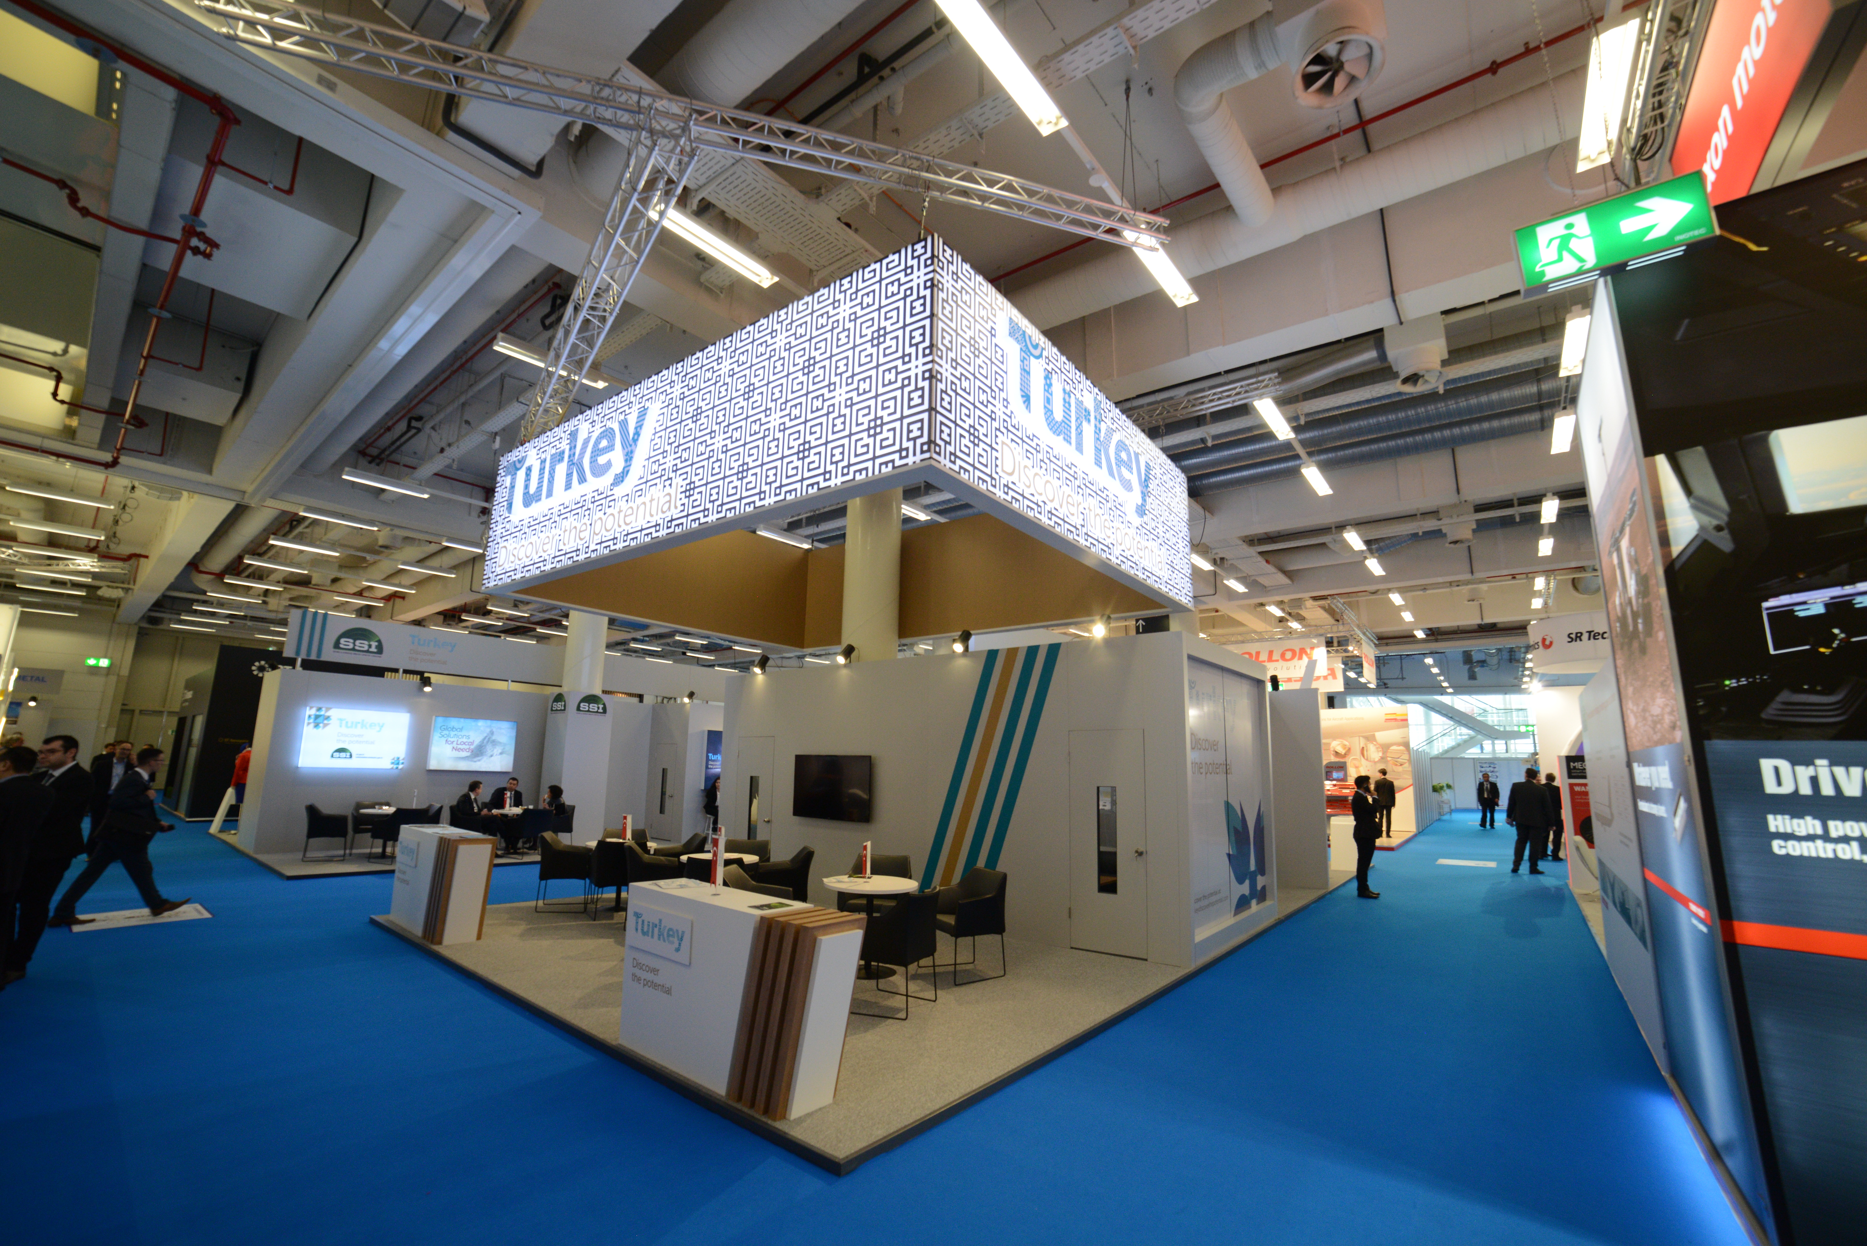
2020
YURT DIŞINDA GERÇEKLEŞTİRİLEN
FUAR KATILIMLARININ DESTEKLENMESİ
(2017/4 Sayılı Karar)

Slide 3

2020
2017/4 SAYILI KARARIN AMACI
Firmalarımızın yurtdışında düzenlenen uluslararası fuarlara katılımların sağlanması ve organizatörler tarafından yapılan tanıtım harcamalarının desteklenmesi suretiyle Türk ihraç ürünlerinin dış pazarlarda tanıtılması ve ihracatımızın artırılmasıdır.

Slide 4
2020
Kollektif Komandit Anonim Limited Kooperatif
Organizatör
Üretici İmalatçı Org.
İhracatçı Birlikleri
KİMLER YARARLANABİLİR?

Slide 5
2020
KATILIMCI FİRMALARIN DESTEKLENMESİ
Yer kirası
Donanım
Ulaşım
Nakliye
Desteğe Esas Tutar; Bakanlık tarafından belirlenerek resmi web sayfasında ilan edilen; yer kirası, nakliye, ulaşım ve standa ilişkin giderlere karşılık olarak katılımcıya metrekare bazında ödenecek bedeldir.

Slide 6
2020
DESTEK ORANLARI
Destek Türü | Destek Kalemi | Destek Oranı | Destek Limiti
BİREYSEL FUAR KATILIMI | Yer Kirası Donanım Ulaşım Nakliye | %50 (hedef ülke +%20) | 117.000 TL’ye kadar
MİLLİ FUAR KATILIMI | Yer Kirası Donanım Ulaşım Nakliye | %50 (hedef ülke +%20) | 117.000 TL’ye kadar (Genel Ticaret Fuarlarında: 77.000 TL)
PRESTİJLİ FUAR KATILIMI | Yer Kirası Donanım Ulaşım Nakliye | %50 (hedef ülke +%20) | 394.000 TL’ye kadar (Yılda en fazla 2 kez)

Slide 7
2020
BAŞVURUYA İLİŞKİN HUSUSLAR
Bireysel Katılım: Fuar öncesinde/ fuarın bitiminden itibaren en geç 3 ay içerisinde üyesi olduğu İhracatçı Birliği Genel Sekreterliğine başvuru yapılır.
Milli Katılım: Fuar öncesinde/ fuarın bitiminden itibaren en geç 3 ay içerisinde Bakanlıkça başvuru mercii belirlenen İhracatçı Birliği Genel Sekreterliğine başvuru yapılır.

Slide 8
2020
BAŞVURUYA İLİŞKİN HUSUSLAR
Firma/organizatör tarafından başvuru belgelerinin ilgili İBGS’ne teslim edilmesi
Eksik bilgi/belgelerin İBGS tarafından KEP adresine tebliğ edilmesi
30 iş günü içinde, eksiklikleri tamamlanan dosyanın İBGS tarafından sonuçlandırılması/ reddedilmesi

Slide 9

2020
MİLLİ KATILIMDA KATILIMCI BAŞVURU BELGELERİ
Kapasite Raporu
Ek-5
Ek-4

Slide 10

2020
BİREYSEL KATILIMDA KATILIMCI BAŞVURU BELGELERİ
Kapasite Raporu
Ek-5
Ek-4

Slide 11
2020
HEDEF ÜLKELER
2018-2019 HEDEF ÜLKELER
1 | A.B.D | 16 | Japonya
2 | Avustralya | 17 | Kamerun
3 | Azerbaycan | 18 | Katar
4 | Bosna Hersek | 19 | Kenya
5 | Brezilya | 20 | Kolombiya
6 | Cezayir | 21 | Kuveyt
7 | Çin | 22 | Malezya
8 | Endonezya | 23 | Özbekistan
9 | Filistin | 24 | Pakistan
10 | Güney Afrika | 25 | Rusya
11 | Hırvatistan | 26 | Senegal
12 | Hindistan | 27 | Sırbistan
13 | İngiltere | 28 | Umman
14 | İran | 29 | Ürdün
15 | İspanya | 30 | Venezuela
 |  | 31 | G. Kore
 |  | 32 | MEKSİKA

Slide 12
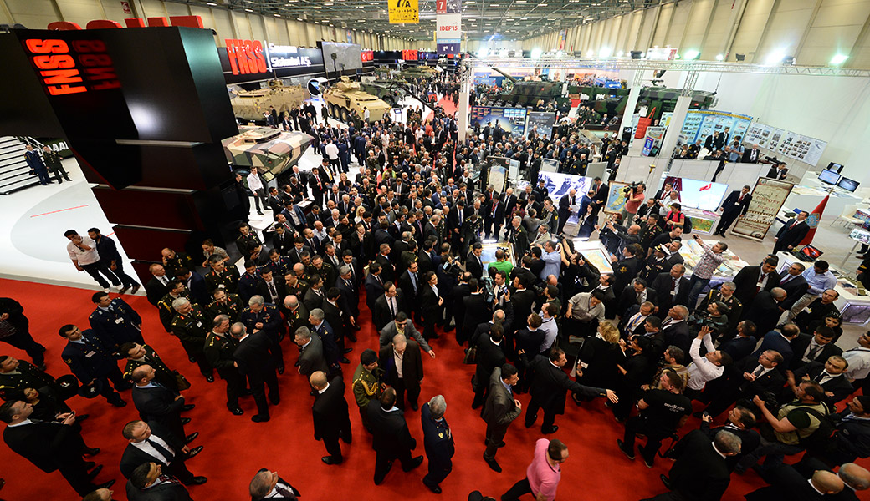
2020
SEKTÖREL NİTELİKLİ ULUSLARARASI YURT İÇİ FUARLARIN DESTEKLENMESİ
(2014/4 Sayılı Karar)

Slide 13
2020
KARARIN AMACI
Sektörel nitelikli yurt içi fuarların dış tanıtımının sağlanması ve uluslararası düzeyde katılımın artırılması amacıyla organizatörler ile katılımcıların yapacakları harcamaların belli bir kısmının desteklenmesidir.

Slide 14
2020
Kollektif Komandit Anonim Limited Kooperatif
Organizatör
KİMLER YARARLANABİLİR?
Notes:
ŞAHIS ŞİRKETLERİ DEVLET DESTEKLERİNDEN FAYDALANAMZLAR.

Slide 15
2020
DESTEK ORANLARI
KATILIMCI Destek Kalemi | Destek Oranı | Destek Limiti
Yer Kirası Donanım | %50 | 41.000 TL’ye kadar
ORGANİZATÖR Destek Kalemi | Destek Oranı | Destek Limiti
Yurt Dışı tanıtım harcamaları için Yurt İçi tanıtım harcamaları için | %50 | 729.000TL’ye kadar 243.000 TL’ye kadar
Notes:
DESTEK ÜST LİMİTLERİ OCAK AYINDA YAPILAN REVİZYON İLE «TL» OLARAK BELİRLENDİ. 28MAYISTA BAKANLIKTAN ALINAN TALİMATLA «SÖZLEŞME», «FATURA « VE «ÖDEME»NİN MUTLAKA TL OLARAK DÜZENLENMESİ YABANCI PARA BİRİMİ KULLANILMASI DURUMUNDA DESTEK HESAPLAMASINA DAHİL EDİLMEYECEĞİ TALİMATLANDIRILDI .
ORGANİZATÖRLER AYNI YURT İÇİ FUAR İÇİN EN FAZLA 10 DEFA BU DESTEKTEN FAYDALANABİLİRLER

Slide 16
2020
ÖDEME ESASLARI
Ödemeler, şirket veya şirket adına harcama yapmaya yetkili kişilere ait banka hesabından , faturalarda açıkça belirtilen hesaba, destek müracaatı süresi içinde aktarılması gereklidir.
Harcama yapmaya yetkili kişiler, firma ortakları ve SGK’lı çalışanlar ile Organizatör/Katılımcı tarafından harcama yapma yetkisi verildiği imza sirkülerinde belirtilen şahıslardır.
Kredi kartı ile ödeme işlemlerinde Organizatöre/Katılımcıya ait kredi kartlarının yanı sıra, harcama yapmaya yetkili kişilere ait kredi kartları ile yapılan ödemeler de kabul edilir.
Ödemeler mutlaka bankacılık sistemi çerçevesinde ve müracaat süresi içerisinde tamamlanmak zorundadır.

Slide 17
2020
ÖDEME ESASLARI ve YÜKÜMLÜLÜKLER
Çek kullanılarak yapılan ödemelerde, çekin bir örneği ile çekin tahsil edildiğine dair banka tarafından düzenlenen belgenin ibrazı gerekir.
Müşteri çeki ile yapılan ödemeler desteklenmez.
Katılımcı fuarın ilk günü standını açmak zorundadır. Fuar sona ermeden ürünlerini toplamak suretiyle standını boşaltamaz veya görevli personelini fuardan çekemez.

Slide 18
2020
DESTEK BAŞVURU SÜRECİ
Fuarın bitiş tarihini müteakip en geç 3 ay içerisinde Bakanlıkça başvuru mercii olarak belirlenen İBGS’ye müracaat edilmesi zorunludur.
Eksik bilgi ve belgelerin için katılımcıya ilave 30 iş günü süre verilir. Eksikliklerin tamamlanmaması durumunda başvuru dosyası işlemden kaldırılır.

Slide 19
2020
KATILIMCININ İBRAZ ETMESİ GEREKEN BELGELER
1
Katılımcı bilgilerini gösterir tablolar (EK-11)
2
Katılımcıyı temsil ve ilzama yetkili kişi tarafından imzalanmış destek başvuru dilekçesi. (EK-5B)
3
Katılımcı ile ilgili güncel bilgileri içeren Ticaret Sicili Gazetesinin fotokopisi

Slide 20
2020
KATILIMCININ İBRAZ ETMESİ GEREKEN BELGELER
4
Geçerli tarihli imza sirküleri aslı veya bir örneği
5
KEP adresinin bulunduğu Beyanname (EK-6)
Hesap bilgilerinin bulunduğu Taahhütname (EK-7)
6

Slide 21
2020
KATILIMCININ İBRAZ ETMESİ GEREKEN BELGELER
7
Faturaların aslı veya bir örneği (e-fatura olması halinde bir örneği yeterli olup, e-fatura Gelir İdaresi Başkanlığı nezdindeki sistemden kontrol edilir)
8
Fuar tarihinde veya destek müracaat tarihi itibariyle geçerli olan kapasite raporu
Kapasite Raporu ibraz edilememesi durumunda faaliyet belgelerinin aslı veya bir örneği
9
10
Üretici değil ise Pazarlama Sözleşmesi

Slide 22
2020
2020 DESTEKLENECEK YURTİÇİ FUARLAR LİSTESİ

Slide 23
2020
2020 DESTEKLENECEK YURTİÇİ FUARLAR LİSTESİ

